Slide 1
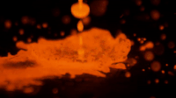
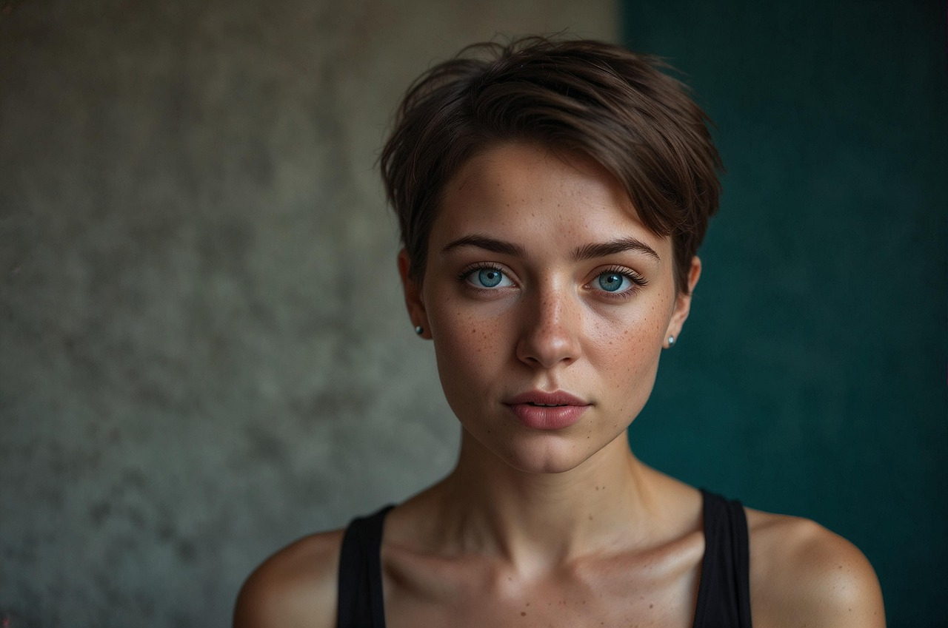
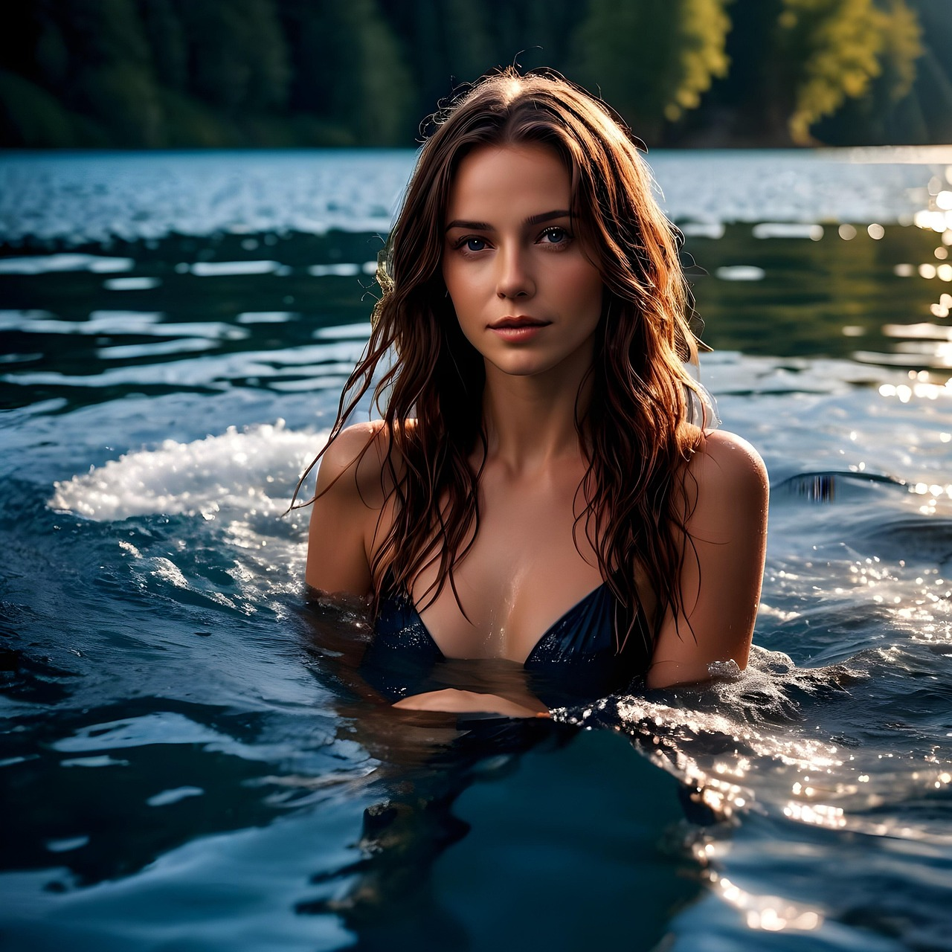
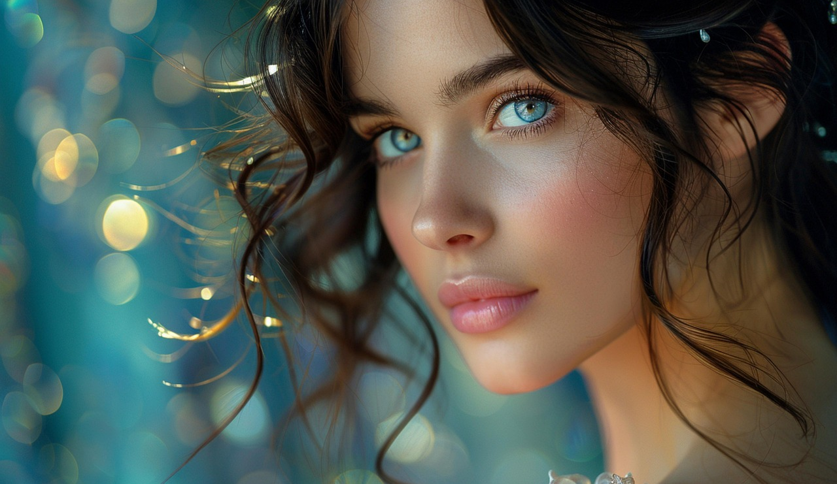
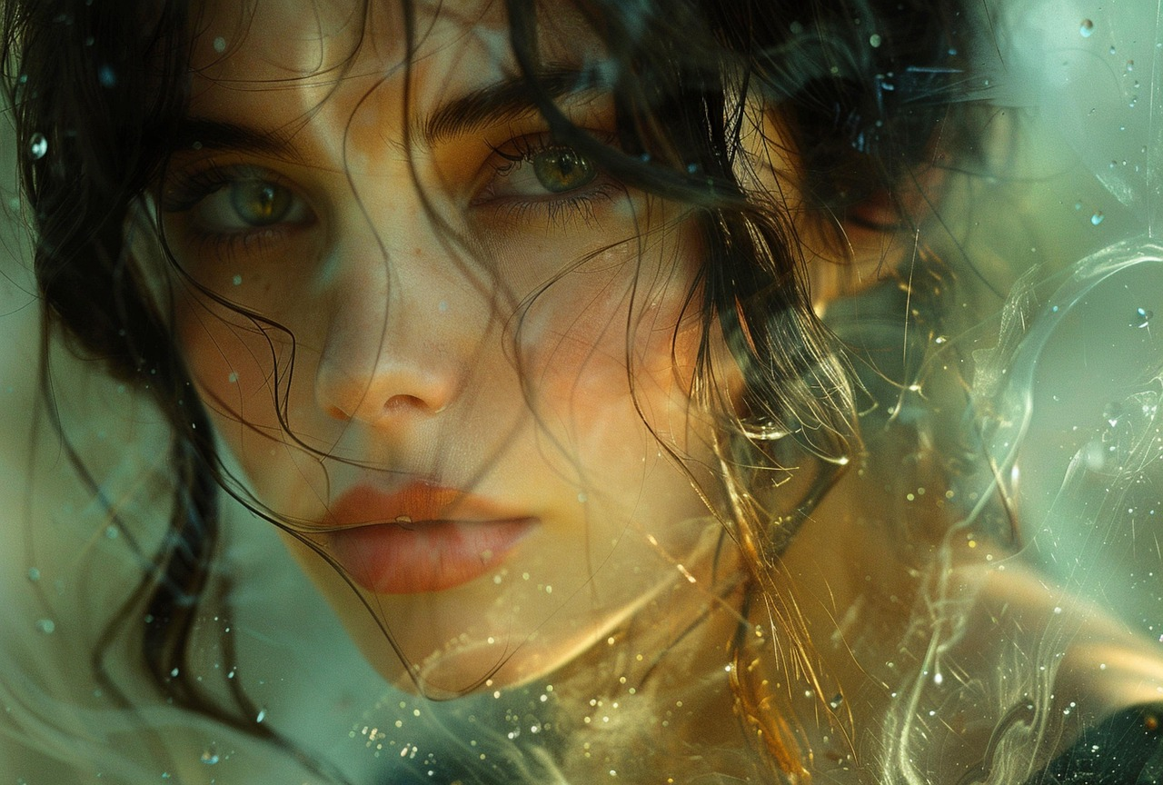
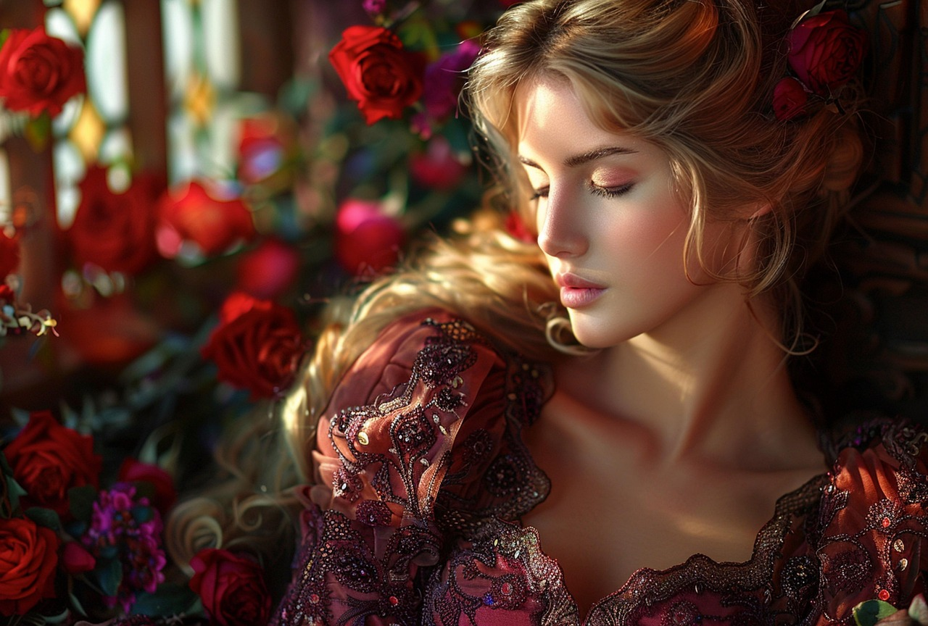
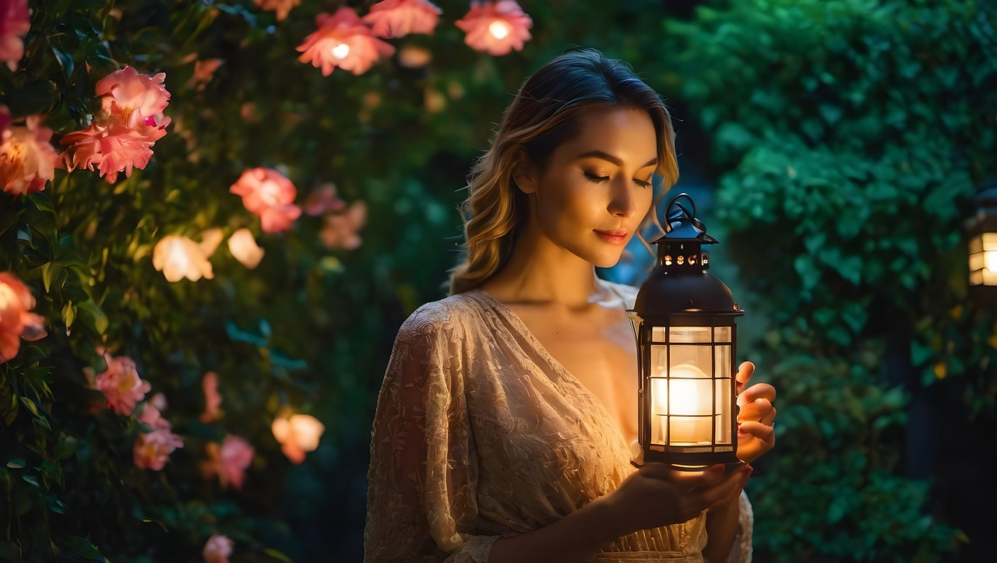

Fue mío en la inconstancia
que suele a veces fingir la noche
En las palabras que se fueron abriendo camino en él .
Palabras que fueron aplanando el absurdo delirio de mi sed.
Fue para mi todo en su magia puro en su entrega, completo.
Sin voluntad
Y así lo quise, y así me animé a quererlo
Pleno en los momentos que ya no vuelven .
Lo quise por simple, y algunas veces por complejo
Por incierto lo quise, por directo
por único, por no conocer a nadie igual que el.
Por asemejarse tanto a lo que yo buscaba.
Por cruzarse en mi camino en el momento justo
en que nada estaba esperando.
Por fraguar la trampa en la que me dio gusto caer ,
Lo quise desde ese primer diminuto segundo
Y desde allí ni un solo instante deje de desearlo .
Producto de mis fantasías lo busque hasta en sueños
Lo quise con defectos y hasta con virtudes .
Lo encerré en mi pecho cuando supe que quería dejarme.
Casi lo obligue a quedarse
Después, después si entendí .
Entendí que yo también debía dejarlo.
Entendí que un amor sin voluntad no puede retenerse .
Yo lo tuve para mi, todo mío
Fue en esos instantes de los que nada queda.
Luché y luché.
Y yo dejé mi vida en el intento
Verlo para mi era la dicha
La sensación de que nadie mas existe
La dulce parodia de ser feliz .
jrvg
jrvallegomez@outlook.es

Slide 2







¿Te ha gustado?
Puedes ver más entrando
Aquí
Además puedes recibir powerpoints en tu correo electrónico suscribiéndote aquí:
,,,

